Slide 1


Slide 2

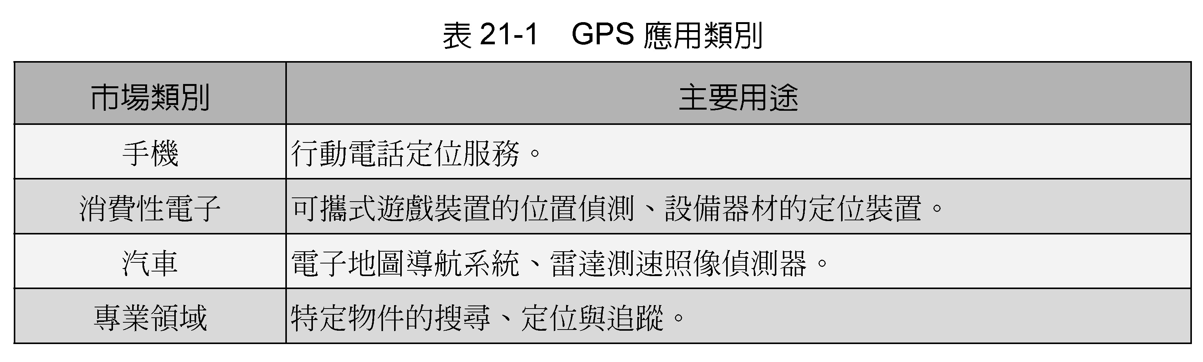
21.2 文獻綜覽
21.2.1 全球定位系統

Slide 3
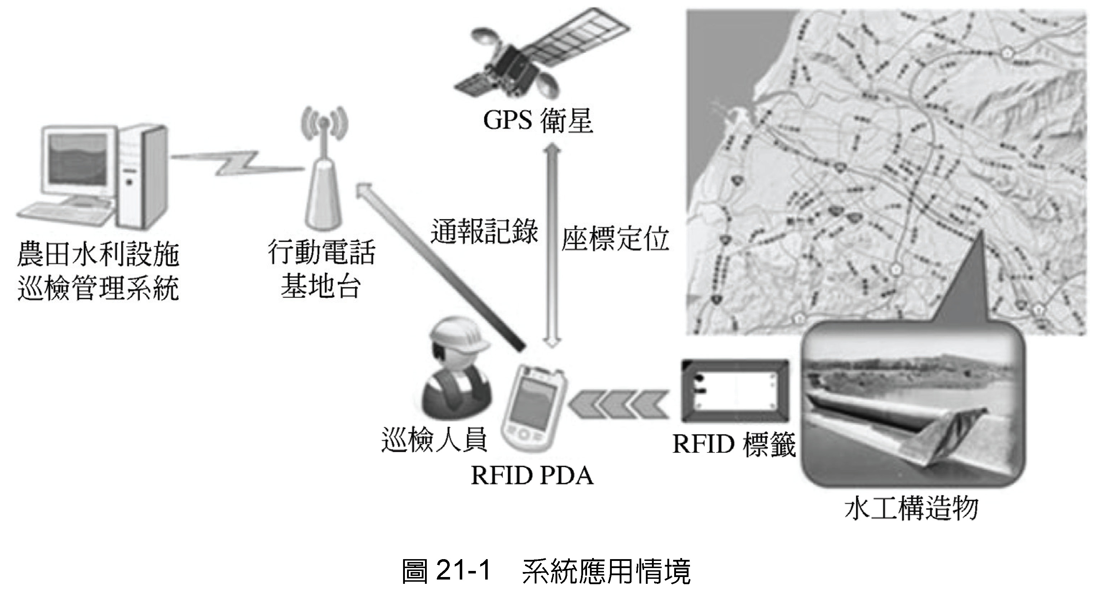
21.3 系統應用情境
21.3.2 系統應用情境

Slide 4
21.4 系統分析
21.4.2 RFID作業分析
  RFID技術以做為支援農田水利設施巡檢作業的工具。
  1. 建置RFID標籤
  每一項農田水利設施前，設置一個立牌以貼 附RFID標籤。
  2. 連結農田水利設施屬性資訊與RFID標籤
  RFID標籤內儲存該設施之識別碼，以利 PDA 讀取後能夠連結GIS並取得相對應的 基本資料。

Slide 5
  3. 使用農田水利設施管理系統
  巡檢人員攜帶PDA至水利設施所在位置，透 過PDA所裝載的RFID讀取器來擷取RFID標 籤中的識別碼。
  4. 查詢農田水利設施的資料記錄
  巡檢記錄包括：RFID座標、設施基本資 料、目前狀態、巡檢日期、稽查人員姓名 等，並可以XML方式輸出與傳遞，以利各 類異質平台使用者之應用或查詢。

Slide 6
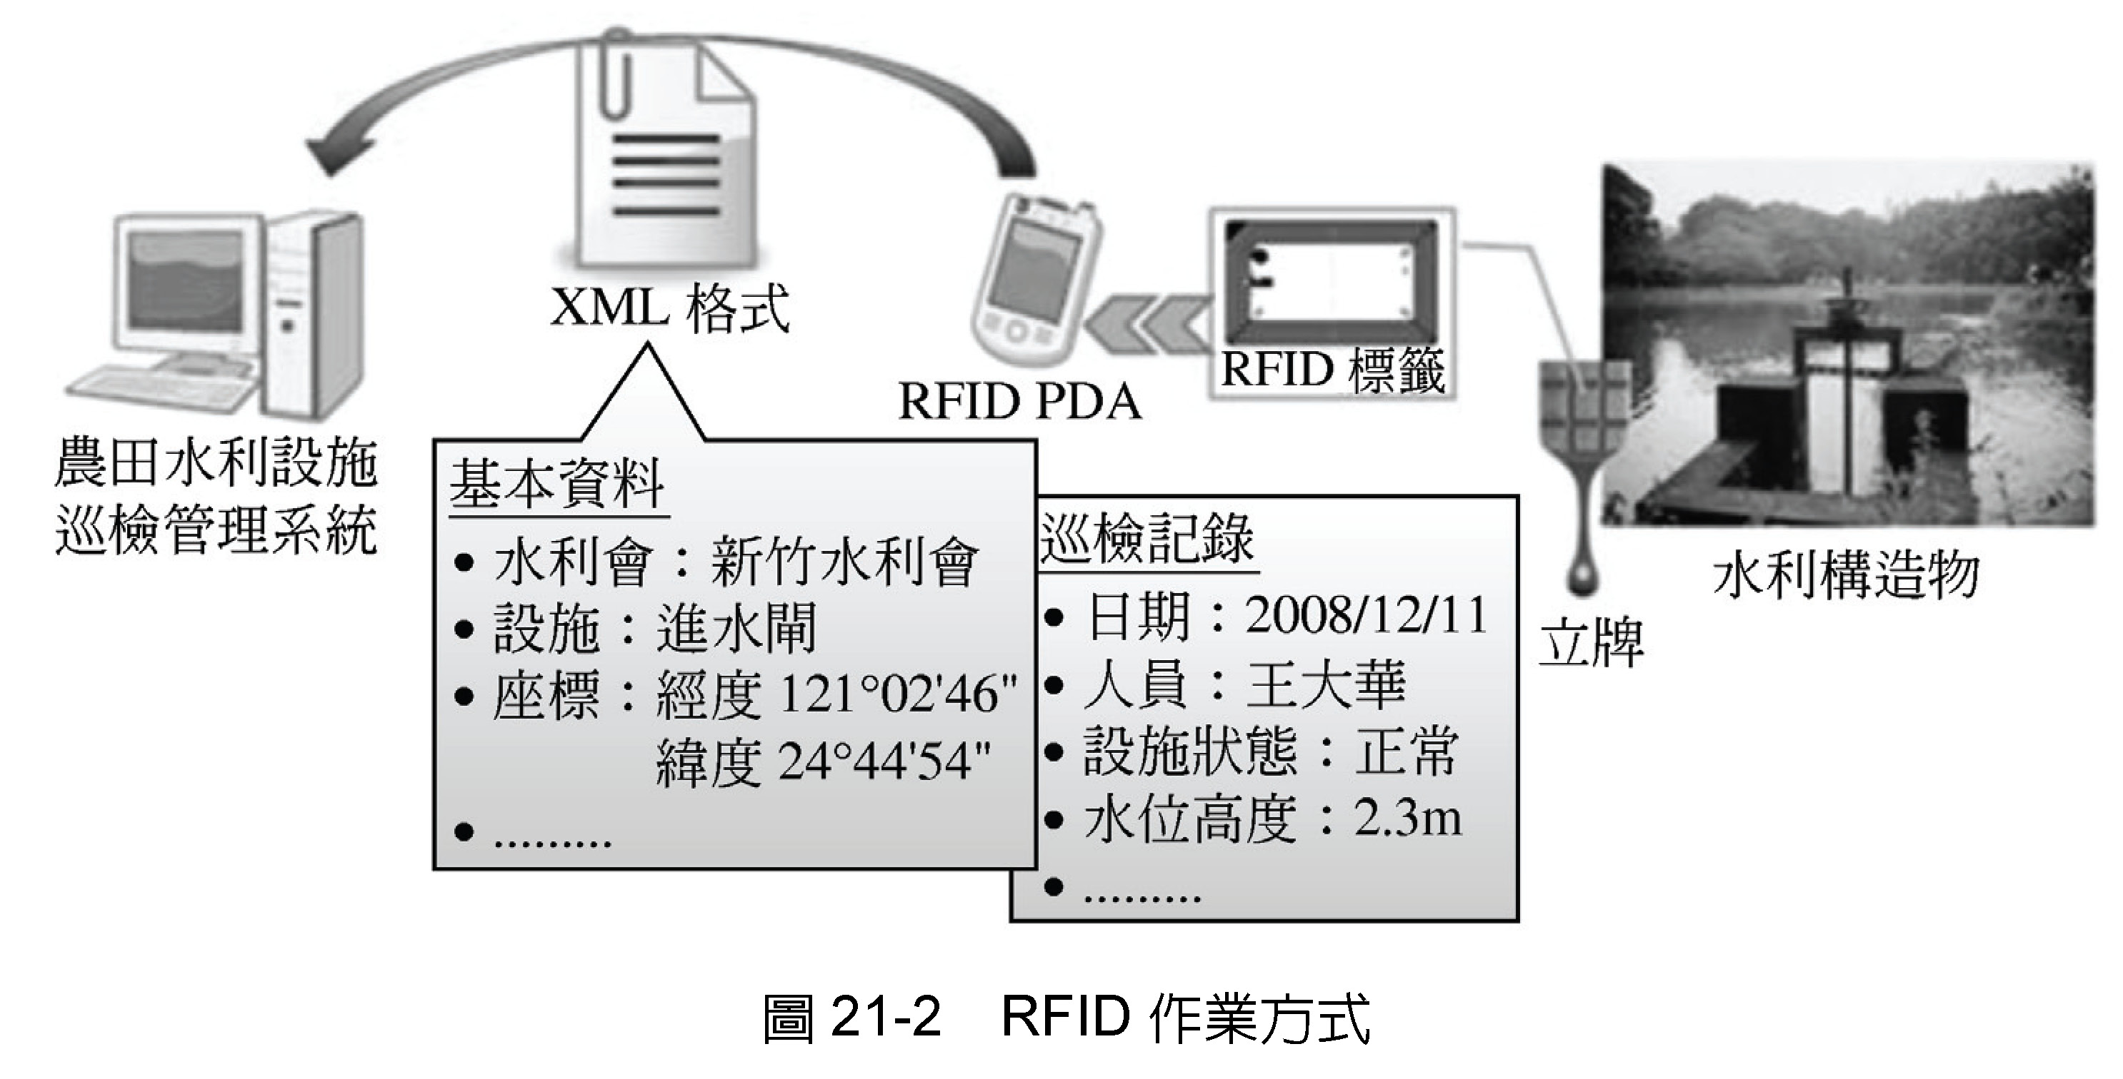

Slide 7
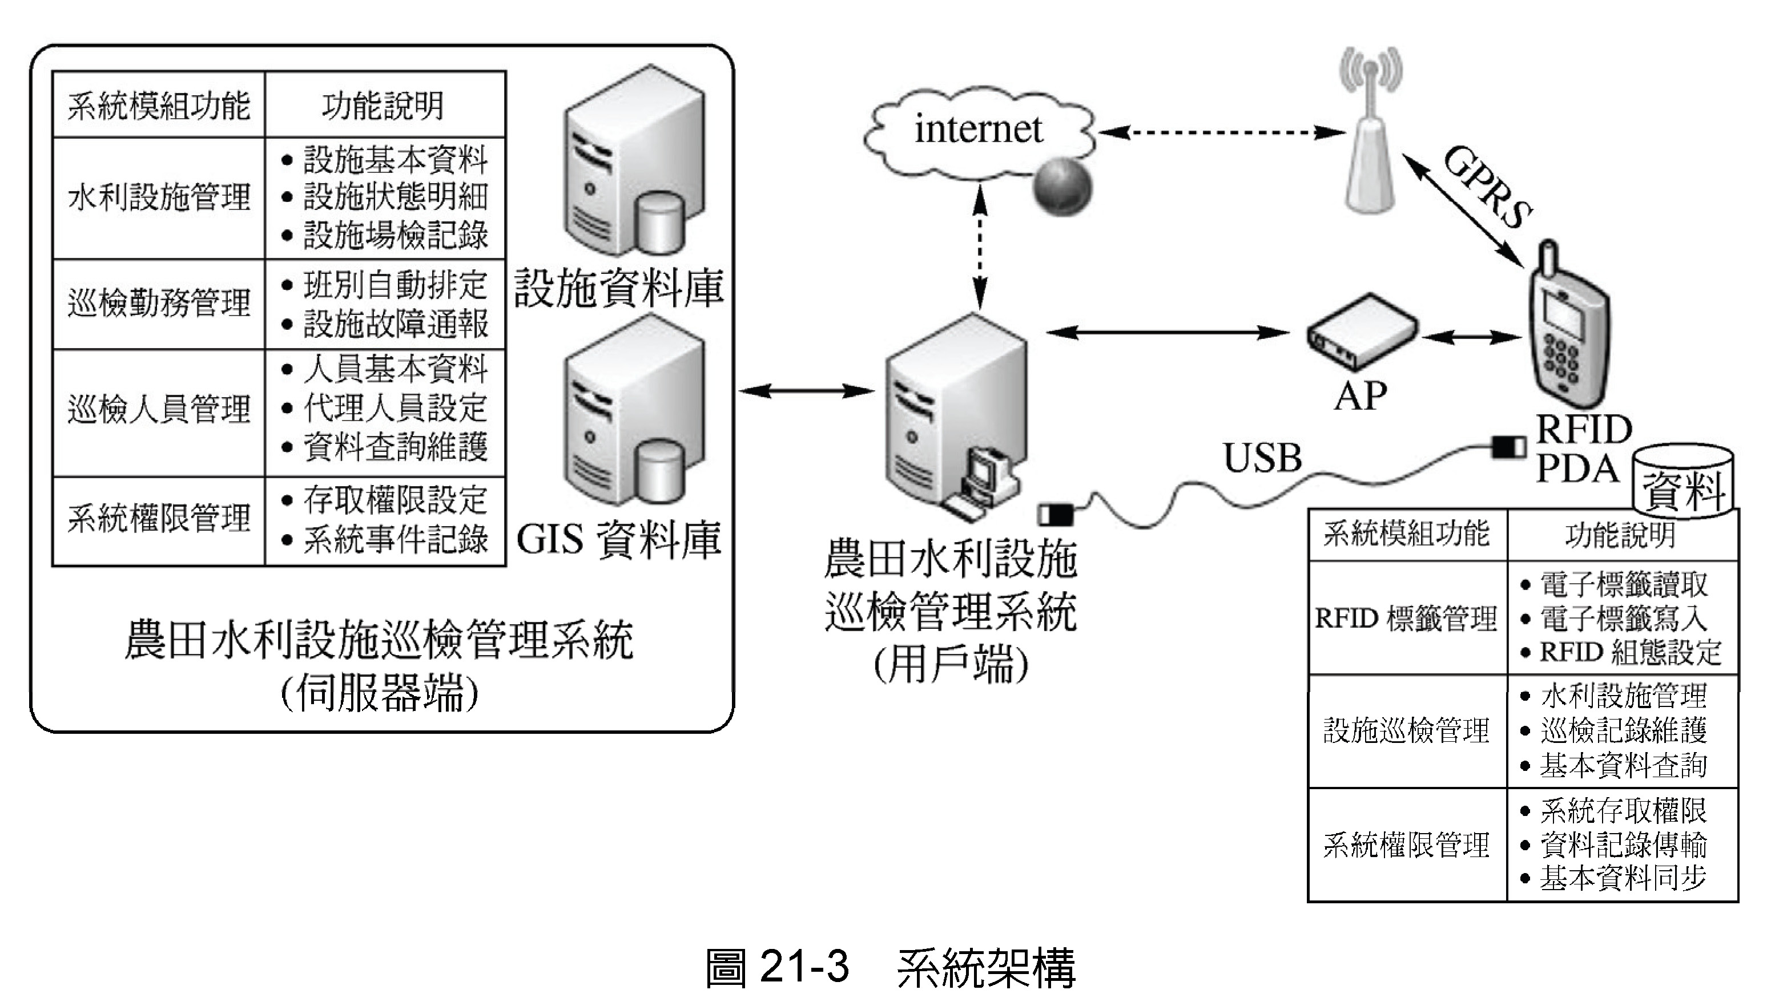
21.5 系統雛型與效益分析
21.5.1 系統架構

Slide 8
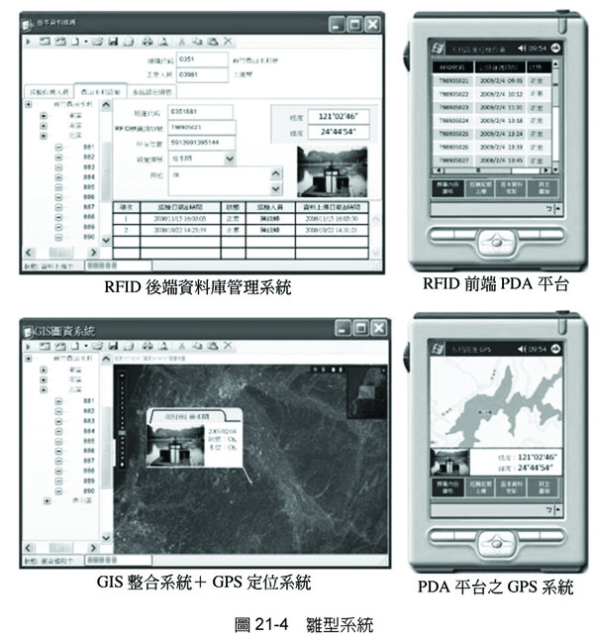
21.5.2 系統雛型

Slide 9
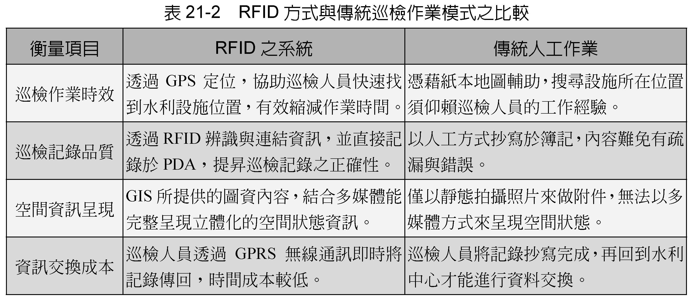
21.5.3 效益分析

Slide 10
  具體效益如下：
  1. 有效解決農田水利設施在現場巡檢之瓶頸
  2. 增進農田水利設施資訊分析的品質與時效
  3. 提供RFID、GPS與GIS系統整合的示範

